Slide 1
Як використати шаблони фотокомпозиції, щоб покращити свої знімки
Частина 1

Slide 2
Готові шаблони для побудови фотокомпозиції допомагають легко, швидко та ефективно створювати естетично привабливі зображення. Подорожуючий фотограф Етьєн Боссет (Etienne Bossot) підготував зведення дієвих композиційних правил, які найчастіше сам використовує, фотографуючи людей в Азії. А також він розповів, чим чревато надмірне захоплення шаблонами, як робити креативні знімки, і дав низку інших корисних порад для фотографів-початківців.

Slide 3
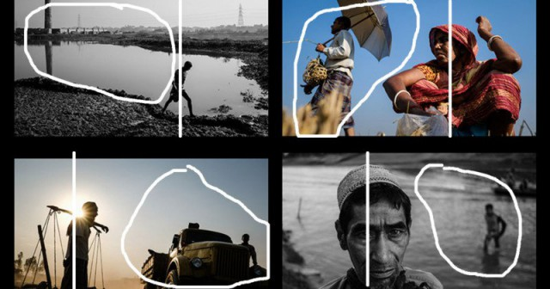
Базові шаблони з фотокомпозиції

Slide 4
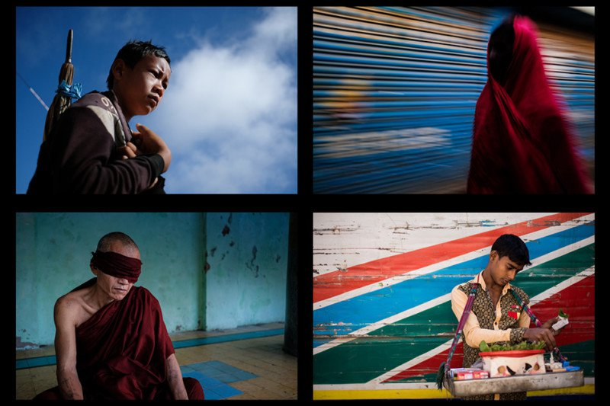
Правило третин з чистим фоном

Slide 5
Простий та ефективний спосіб виділити суб'єкт зйомки та привнести динаміку у кадр. Розміщення за правилом третин для динамічності (розміщення посередині для статичних сцен) і чисте тло допоможуть погляду глядача зосередитися на головному об'єкті, а не блукати в кадрі. Фон може бути простим, наприклад, звичайна стіна або можна розфокусувати задній план. В ідеалі слід підібрати такі кольори між об'єктом та фоном, які добре працюють разом та доповнюють один одного.

Slide 6
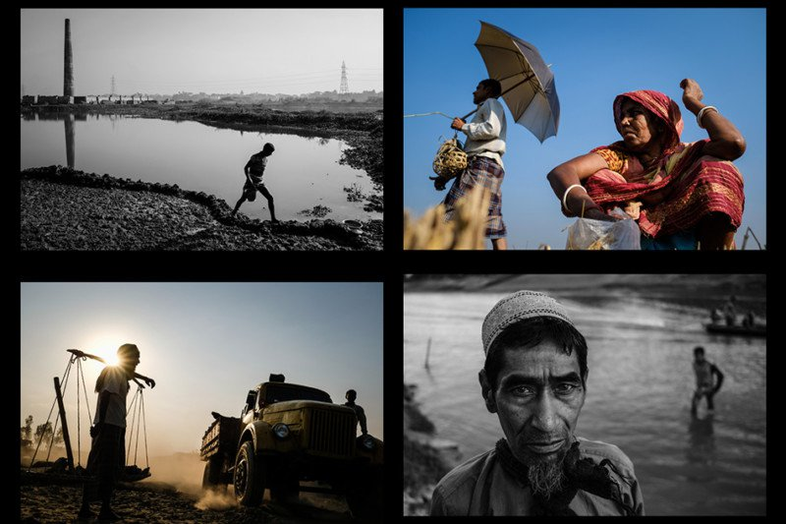
Правило третіх при збалансованому тлі

Slide 7
Якщо ви хочете привнести в зображення більше розповіді, спробуйте знайти фон, який врівноважуватиме об'єкт. Допоможіть очам глядача перемикатися між об'єктом та тлом. При цьому так само важливо зберігати задній план неперевантаженими деталями, щоб вони не вносили плутанину і не перетягували увагу на себе.

Slide 8
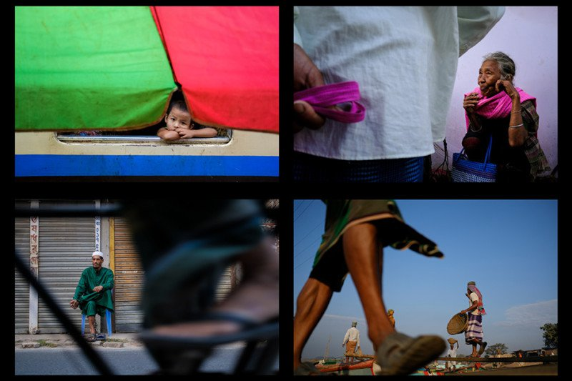
Правило третіх із жвавим переднім планом

Slide 9
Цей корисний шаблон натхненний фотожурналістикою. Він допоможе додати зображення відчуття дії. Насичений передній план у знімку викликає відчуття динамічності та допомагає приховати хаотичний фон.

Slide 10
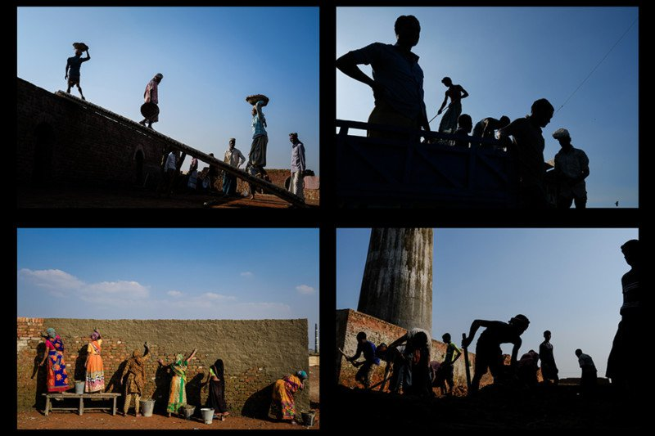
Динамічна діагональ

Slide 11
Дуже простий, але ефективний шаблон, який чудово працює, коли маємо справу з дією. Діагоналі набагато більшою мірою, ніж прямі лінії, збільшують динамічний ефект і спрямовують погляд глядачів через зображення.

Slide 12
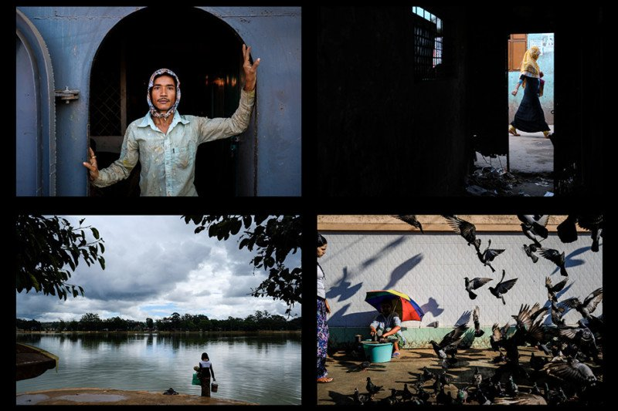
Обрамлення кадру

Slide 13
Немає потреби представляти цей популярний прийом композиції, який також називають кадр у кадрі. Це ефективний спосіб привернути увагу глядачів до певного елемента зображення.

Slide 14
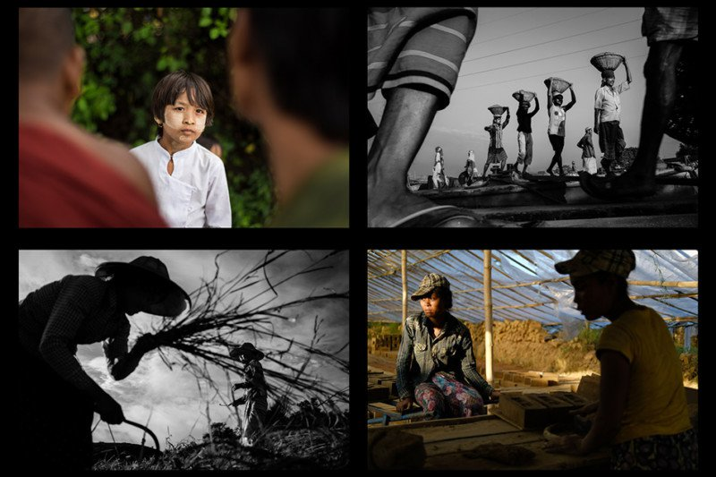
Обрамлення кадру людьми

Slide 15
Тут трохи складніше, але, як і раніше, ефективно, переважно при використанні ширококутних об'єктивів. Ідея полягає в тому, щоб використовувати людей як природну рамку для головного об'єкта, а також створити напрямні лінії для більшої динаміки.

